Slide 1
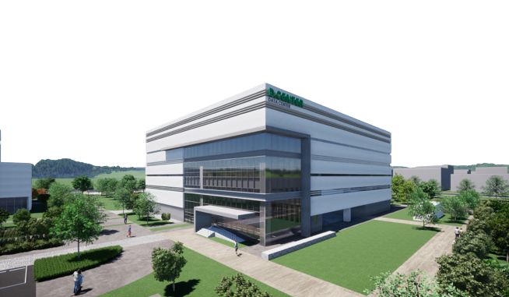
데이터 센터 개관에 따른
광주 전력 사용량 증가 예측

Slide 2
목차
1.
기획 의도
2.
자료 수집과 데이터 활용
3.
프로그램 설계도
4.
기대 효과

Slide 3
팀원 소개
조장 조가영
코드 설계 및 시각화
PPT 작성 및
프로젝트 발표
강다솜
김건우
김나영
명하영
계획서 작성
학습 및 결과 분석
데이터수집 및 분석
코드 설계 및 시각화
학습 및 결과 분석
PPT 작성 및
프로젝트 발표 준비
계획서 작성
데이터 수집 및 분석

Slide 4



개발 환경

Slide 5
Part 1
기획 의도

Slide 6
Part 1 기획의도
개관 후 3개년 전력 사용량 예측
전력 공급 관리 및
장기적 계획 수립 가능
광주 데이터센터 가동 시작
Notes:
앞의 슬라이드들 내용 정리/설정한 목표 언급

Slide 7
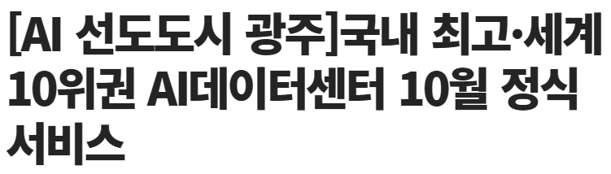
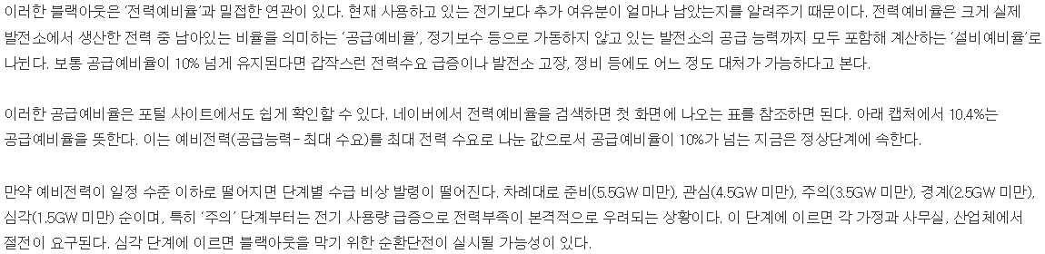
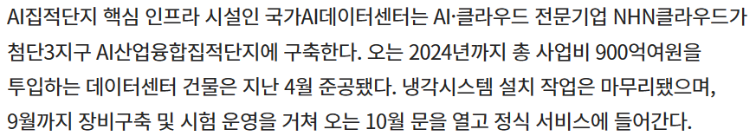
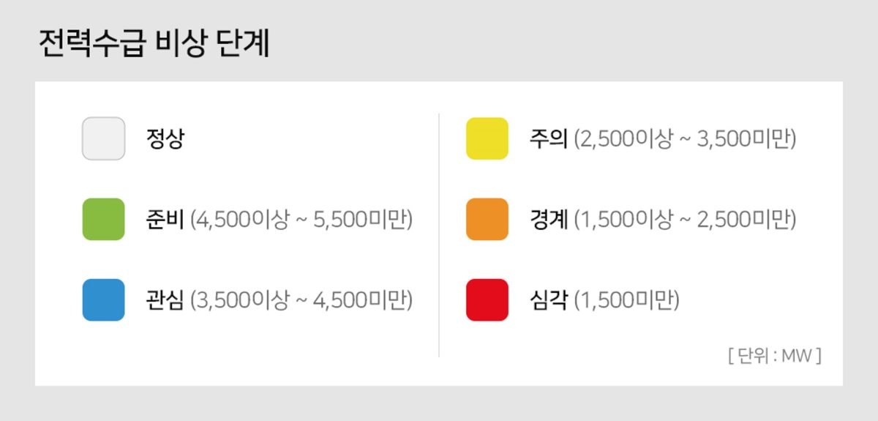
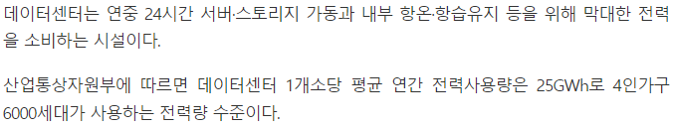
Part 1 기획의도

Slide 8
Part 2
프로그램 설계도

Slide 9
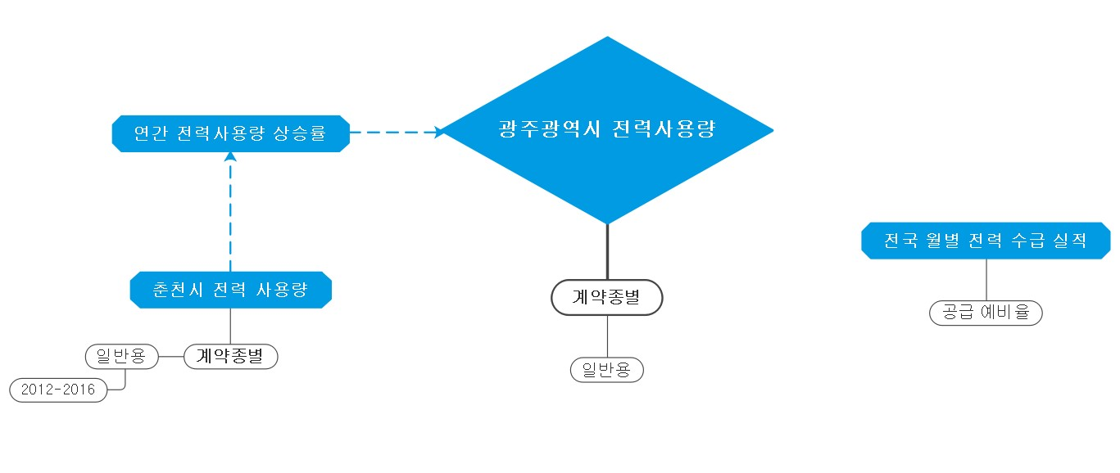
Part 2 개념 모델

Slide 10
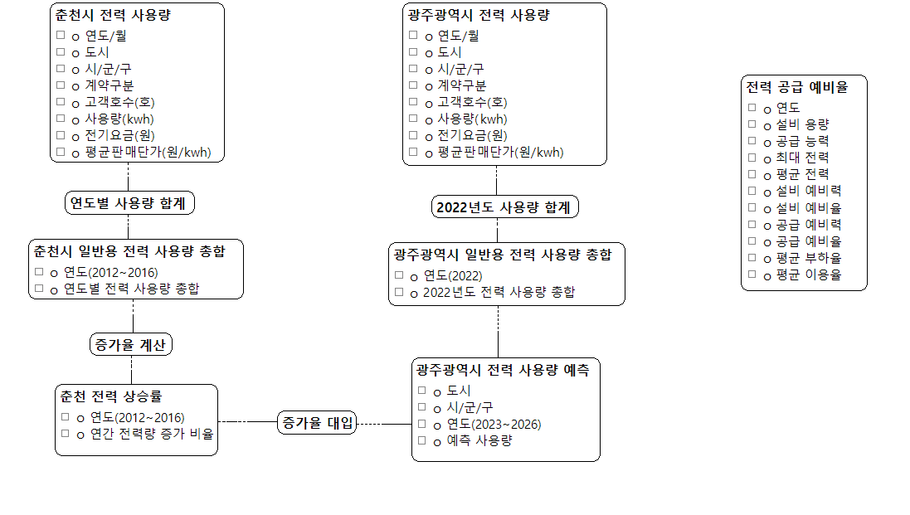
Part 2 논리 모델

Slide 11
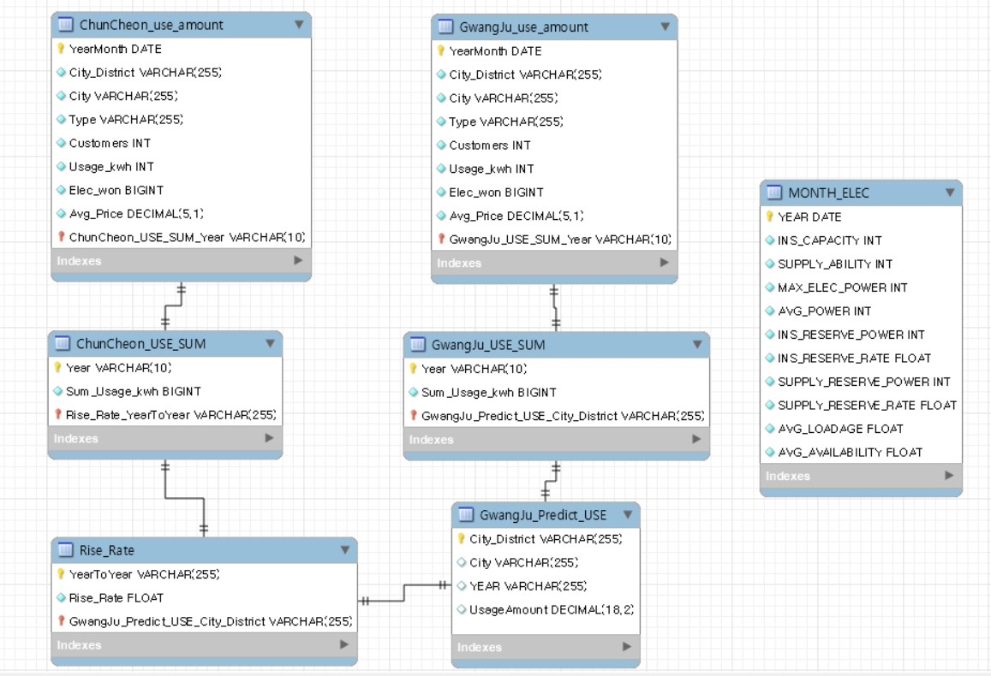
Part 2 물리 모델

Slide 12
Part 3
자료수집과 데이터 활용

Slide 13
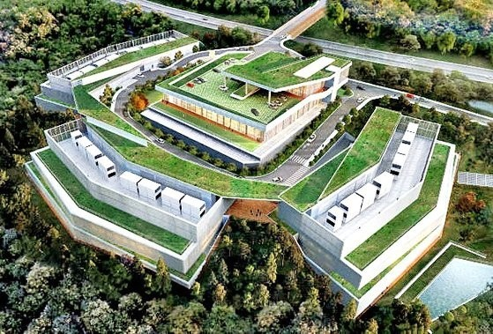
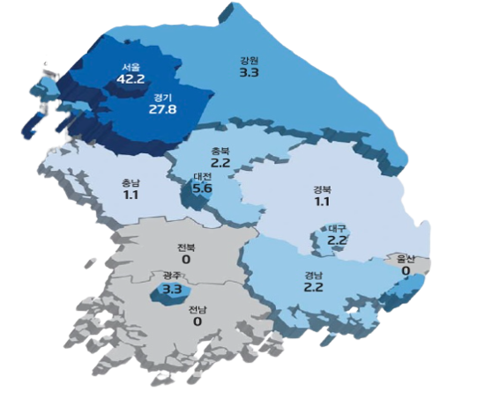
Part 3 자료수집
[ 국내 데이터센터 분포(단위:%) ]
< 춘천 각 데이터센터 >
- 네이버가 구축한 자체 데이터센터
- 2013년 6월 가동 시작
- 축구장 7개 크기인 총 면적 46850m^2
- 약 10만 유닛의 서버를 보유
- 비수도권으로는 최대 규모
Notes:
춘천을 비교군으로 선택한 이유:광주와 데이터 센터의 규모가 비슷, 2013년 6월에 개관하여 사용할 데이터 충분

Slide 14
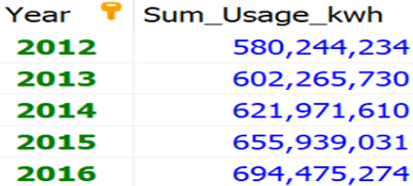
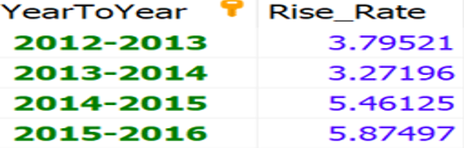
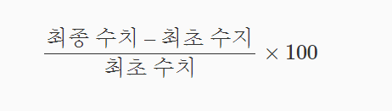
Part 3 데이터 활용
< 2012-2016 춘천 일반용 전력 사용량 >
< 2012-2016 춘천 일반용 전력 사용량 증가율 >
< 증가율 수식 >
Notes:
춘천 년도별 사용량 합

Slide 15
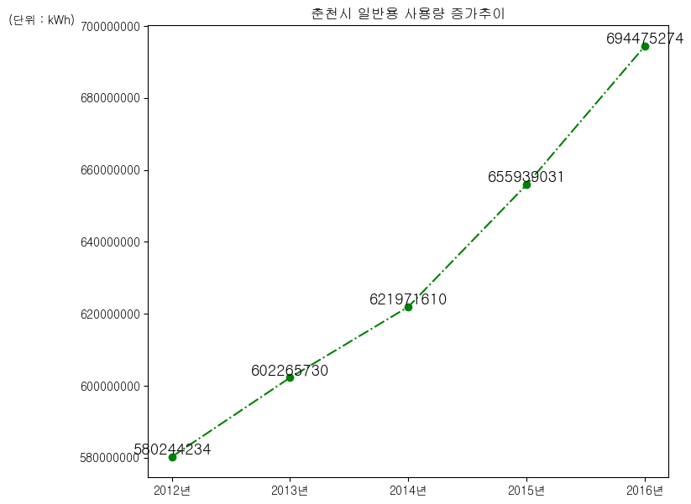
Part 3 데이터 활용
< 2012-2016 춘천 일반용 전력 사용량 증가추이 및 증가율 >
5.87497
5.46125
3.27196
3.79521

Slide 16
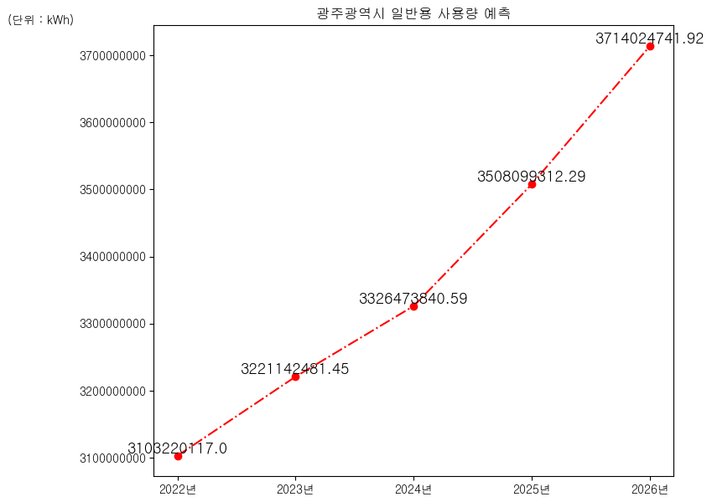
데이터 활용
Part 3 데이터 활용
Part 3 데이터 활용
< 2022-2026 광주 일반용 전력 사용량 증가추이 및 증가율 >
5.87497
5.46125
3.27196
3.79521
Notes:
광주 사용량 총합

Slide 17
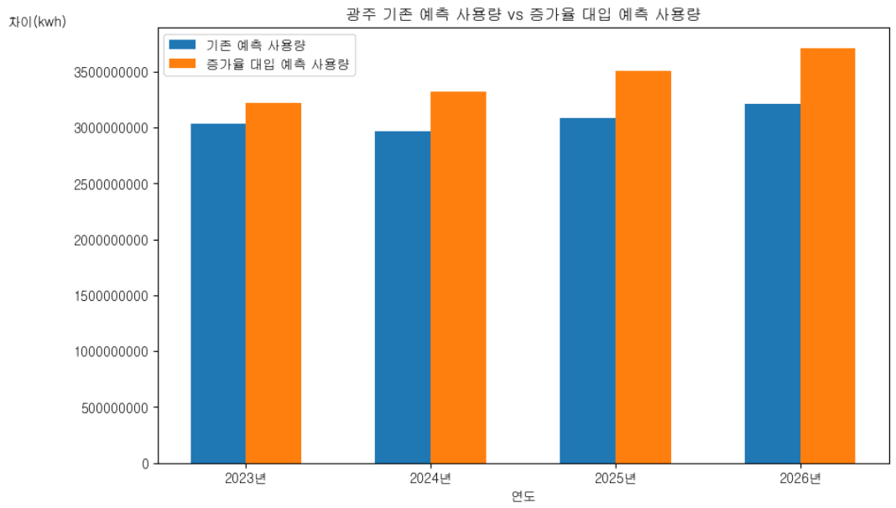
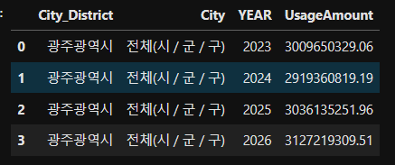
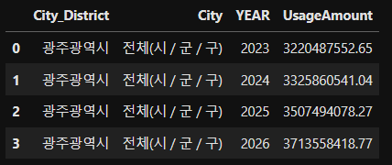
Part 3 데이터 활용
- 데이터센터 유무에 따른 광주 예측 전력사용량 비교
- 광주 예측 전력사용량(데이터센터X)
- 광주 예측 전력사용량(데이터센터O)

Slide 18
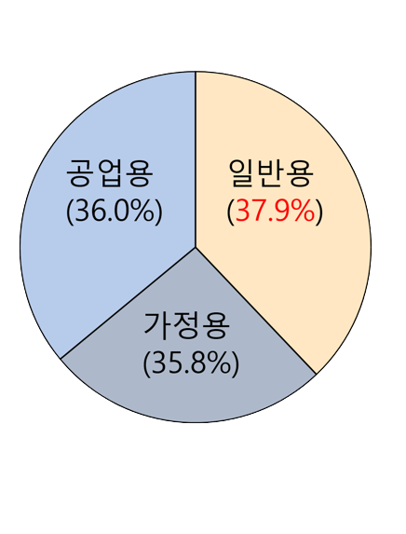
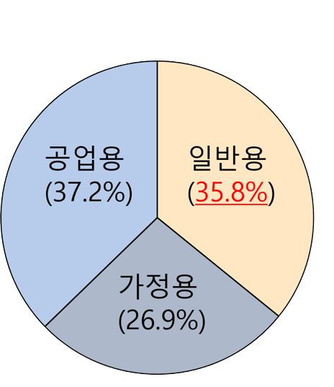
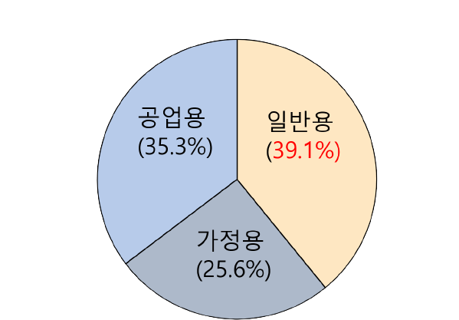
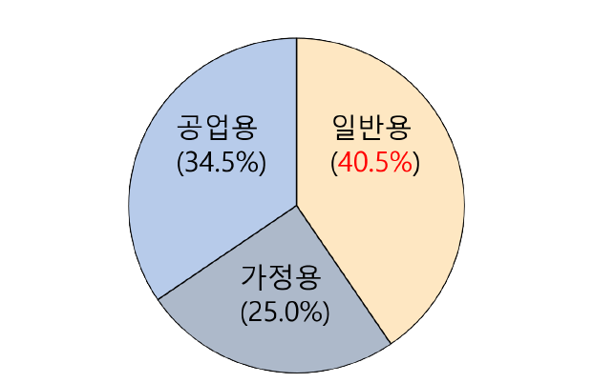
Part 3 데이터 활용
광주 일반용,공업용,가정용 전력 사용량
2021,2022년을 기준으로 2024,2025,2026년을 보았을 때
데이터센터 설립으로
일반용 전력 사용량이 증가

Slide 19
Part 4
기대효과

Slide 20
Part 4 기대효과
전력 공급 관리 및
장기적 계획 수립 가능
비상대응능력 향상
전력부하 관리

Slide 21
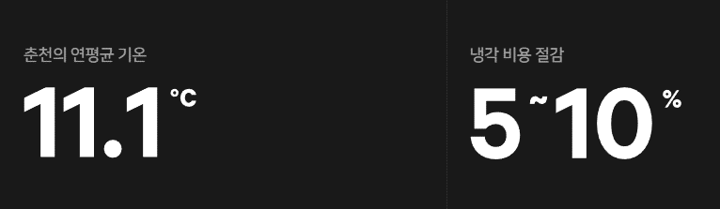

Part 4 보완점
환경에 따른 데이터센터 전력 사용량 차이
춘천의 연평균 기온은 11.1도로 수도권보다 1~2도 낮음
낮은 기온은 뜨거워진 서버를 냉각하는데 들어가는 전력을 크게 줄임
청정지역이라 먼지로 인한 서버 오작동 위험이 적음
35년간 지진이 발생하지 않은 지역으로 비교적 안전
코로나로 인한 전력사용량 감소
우리나라에서도 2020년 국내 총생산은
전년 대비 1.0% 감소
총 에너지 소비는 290.2백만 toe 수준으로
전년 대비 4.3% 감소

Slide 22



출처
[ 참고 ]
[ 사이트 ]
- 한국전력 전력통계월보 530호
- 한국전력 에너지 마켓 플레이스 전력데이터 개방 포털시스템
- 기상청 날씨누리
- 에너지경제연구원(2021.3)
https://newsroom.koscom.co.kr/29107?print=pdf
http://www.kharn.kr/news/article.html?no=21677
https://www.etnews.com/20230523000328
https://www.electimes.com/news/articleView.html?idxno=304663
https://www.weather.go.kr/w/obs-climate/climate/statistics/regional-char.do?area=5

Slide 23
감사합니다.

